Slide 1
Linux TCP 서버의
I/O 멀티플렉싱 성능 비교
+비동기 프로그래밍(select, epoll, io_uring)
김학재
2026.09.17

Slide 2
목차
지난시간 (select, epoll 작동방식)
리눅스 환경에서의 비동기 프로그래밍
io_uring
성능비교
2

Slide 3
지난시간
한 서버가 여러 클라이언트의 통신을 동시에 처리하기 위해서
멀티프로세싱 – fork
  프로세스 생성에 많은 시간과 자원필요
  프로세스간의 통신 복잡
멀티스레딩 – thread
  스레드의 생성 및 컨텍스트 스위칭이 프로세스보다는 빠르고 가볍다.
  스레드간의 통신은 덜 복잡 (메모리 공유해서)
멀티플렉싱 – select() , epoll()
  - 싱글 프로세스, 싱글 스레드로 여러 클라이언트와 통신 가능 (컨텍스트 스위칭 X)
  멀티플렉싱은 엄밀히 말하면 여러 클라이언트와의 통신을 동시에 실행하지는 않는다는 점. (멀티코어인 경우)
비동기 I/O 인터페이스 – io_uring()
  싱글 프로세스, 싱글 스레드에서 여러 I/O작업 처리 가능
  I/O 요청을 제출하고 완료 결과를 나중에 확인하는 구조
3

Slide 4

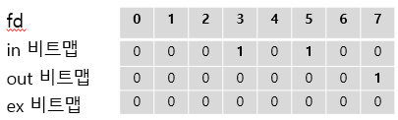
select
select() : 비트맵으로 이루어져있는 fd_set을 감시하면서 조건 만족한 fd 총 개수를 반환, fd_set을 수정하는 함수.
정정할 내용
127번까지 검사하는게 아니라 1000번까지 검사한다.
이벤트 발생에대한 번호까지만 검사한다는 최적화는 없었다.
4

Slide 5
epoll
epoll() : 관심 있는 FD를 커널에 등록해 두고, 이벤트가 발생한 FD를 전달받는 방식
epoll_ctl() : Interest list에 등록/수정/삭제
커널이 fd중 이벤트 발생한것에 대해 ready list에 넣음.
epoll_wait() :이벤트 정보 반환
select는 이벤트 발생하면 쫙 훑어서 누가발생했는지,
epoll은 이벤트 발생하면 ready list에 바로 넣는다.
fd3
…
fd99
fd10
interest list
ready list
5
in

Slide 6
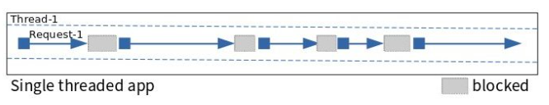
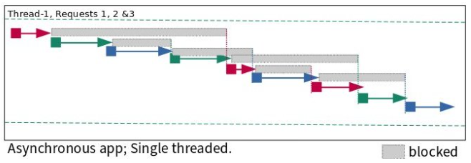
비동기
6

Slide 7
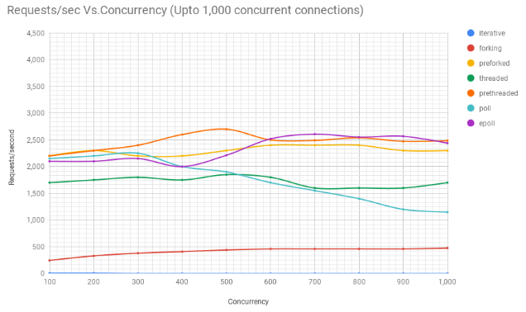
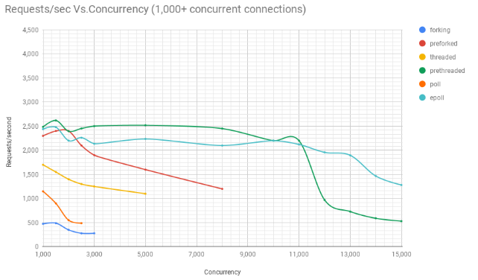
성능지표
preforked, prethreaded : 서버가 시작될 때 프로세스나, 스레드 미리 만들어두는거임
forking, threaded : 요청 들어올때마다 만드는 것
7

Slide 8
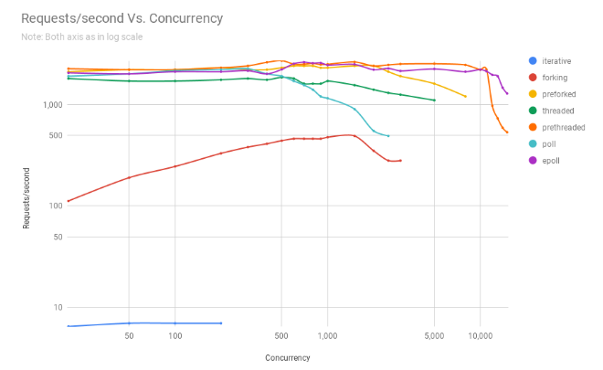
초당 처리하는 요청의 개수, 동시성
<순위>
epoll
prethreaded
preforked
threaded
poll
forking
iterative
8

Slide 9
리눅스 환경에서의 비동기 프로그래밍
일반적으로 read와 같은 시스템
호출을 실행하면 파일이 읽히고 데이터가 사용 가능해질 때까지 프로그램이 차단된다.
(기본은 blocking 하지만 non-blocking으로도 설정가능)
blocking은 데이터가 올 때까지 기다림
non-blcoking은 데이터 있든 없든 즉시 반환
예를 들어 클라가 1000명일 때 blocking같은 동기프로그래밍으로 통신을하면 한명때문에 다 막힐 수 있음.
select / epoll 이런 얘들은 여러 fd의 I/O준비 상태를 확인하고 알려주는 애들이다
9

Slide 10
소켓과 일반 파일은 다르게 동작한다
리눅스에서 파일 디스크립터(fd)에 일반 파일, 소켓, 파이프 등이 포함되는데
select, epoll 은 일반 파일의 디스크 I/O 완료 기다리는 용도로 사용할 수 없다.
왜냐하면 일반 파일은 이러한 준비상태 감시하는 select, epoll 한테는 즉시 준비되어있는 상태로 보고될 수 있다.
이것이 의미하는게 다른게
소켓에서 준비 됐다는 것은 커널 버퍼에 읽을 데이터가 도착해 있을 가능성이 높지만,
파일에서 준비 됐다는 것은 아직 디스크에서 메모리로 꺼내온 상태는 아니라서 이게 얼마나 걸릴지는 모른다.
10

Slide 11
io_uring()
파일과 소켓 모두에 대해 통일된 인터페이스로 비동기 I/O 작업을 제출하고 완료결과를 확인할 수 있도록 설계된 리눅스 I/O 인터페이스
I/O 작업을 커널에 요청하고, 작업이 완료되면 완료 결과를 받는 방식.
Submission Queue (SQ) -> 커널 -> Completion Queue (CQ)
io_uring_enter()라는 함수로 SQ처리하게 시킴.
그럼 한번에 처리를 함으로 syscall 횟수가 줄어듦
sq,cq 둘 다 ring buffer로 이루어져있고 kernel과 user space가 공유한다. (접근가능)
11

Slide 12
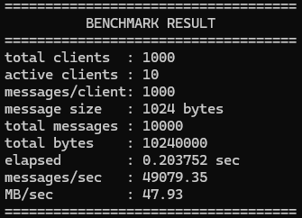

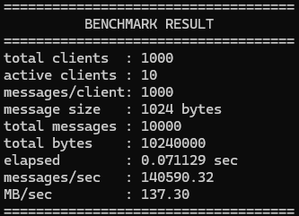



select_server vs epoll_server
1000개 연결 후 N개만 통신했을 때
select
epoll
io_uring
12

Slide 13

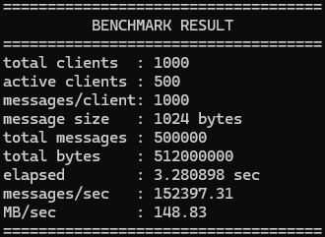
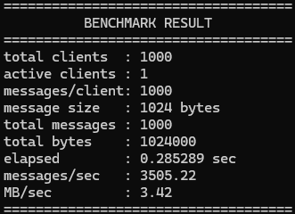
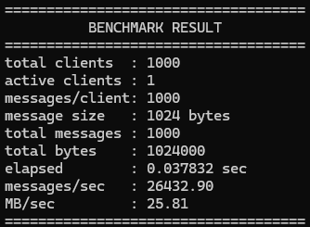
select_server vs epoll_server
1000개 연결 후 (500개,1개)만 통신했을 때
select
epoll
13

Slide 14
감사합니다

